Slide 1

WEBсайт
Выполнили Григорьев Кирилл и <фамилия> Никита

Slide 2

Идея проекта
Создать сайт с несколькими БД, возможностью их редактирования и другим функционалом, а также добавить поддержку REST-API.

Slide 3

Задачи
Создать сайт с регистрацией и авторизацией с помощью шаблонов, а также с элементами bootstrap.
Добавить БД (ORM-модели), а также возможность её редактирования и просмотра на сайте.
Добавить поддержку REST-API.
Реализовать загрузку и использование файлов на сайте.
Захостить сайт на Heroku.

Slide 4
Роли
На сайте есть 6 ролей: директор, завуч, классный руководитель, ученик, простой сотрудник школы и обычный авторизованный пользователь. У каждой из них свои права на сайте. Директору доступны все возможности. Завуч может просматривать персонал и учеников, а также добавлять, редактировать и удалять последних. Классный руководитель может всё то же, что и завуч, но взаимодействует он только с учениками своего класса.

Slide 5
Роли
Ученик и обычный пользователь могут лишь просматривать персонал, разница лишь в том, что за каждым учеником закреплён свой класс, за которым, в свою очередь, закреплён классный руководитель. А обычный сотрудник может лишь просматривать персонал и учеников школы. Неавторизованный пользователь может лишь зарегистрироваться и авторизоваться.

Slide 6
Ошибки
Если пользователь неавторизован или у него недостаточно прав для определённого действия, то он увидит соответствующие сообщения.

Slide 7
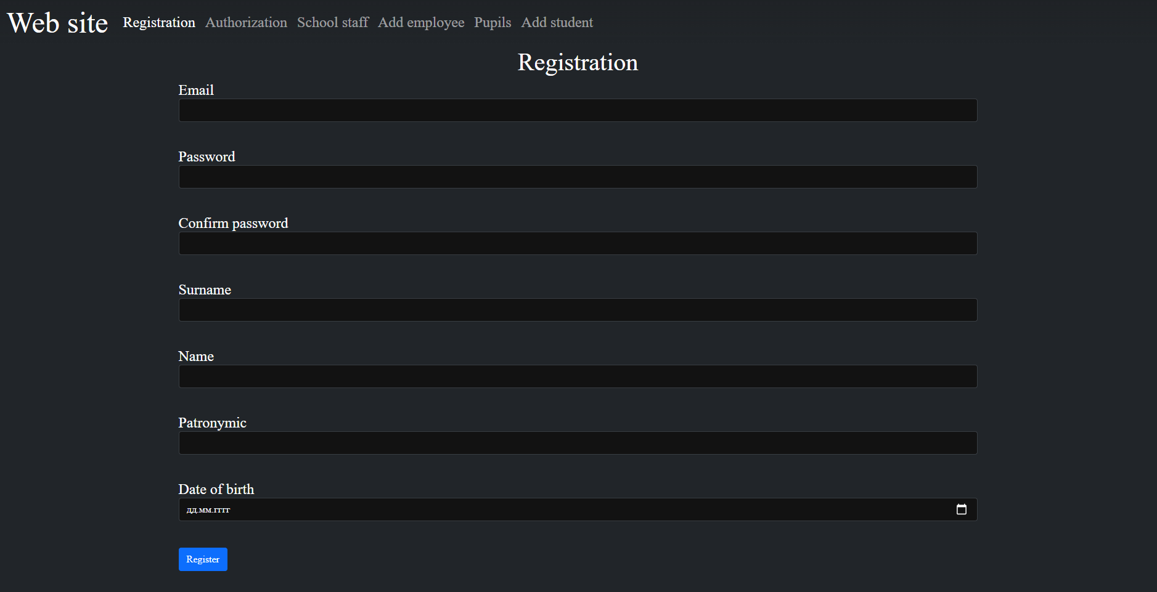
Регистрация
Вкладка регистрации, которую необходимо пройти для дальнейшей авторизации. Также при регистрации на указанный email отправляется приветственное письмо.

Slide 8
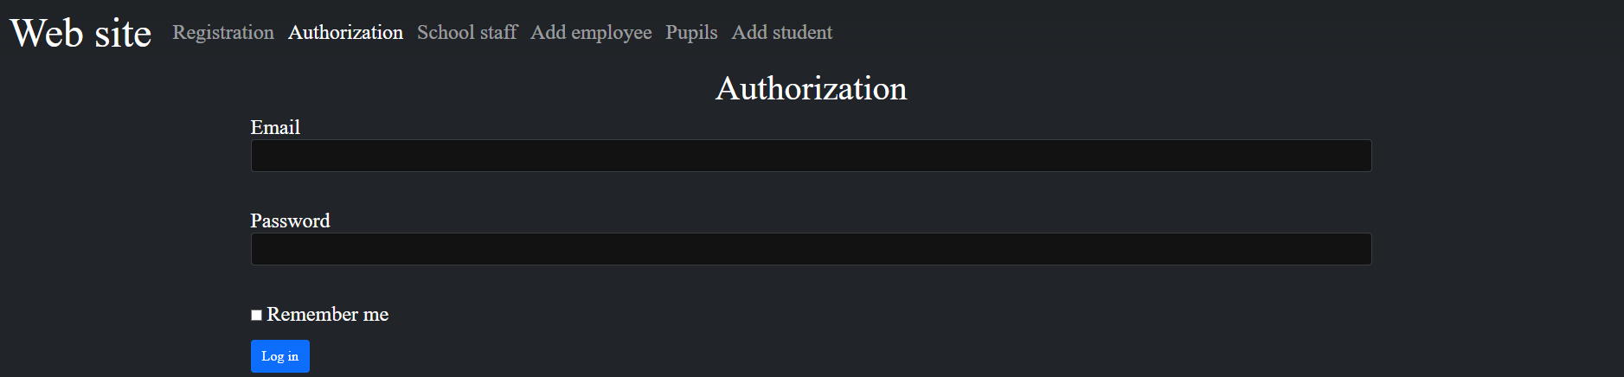
Авторизация
На этой вкладке необходимо авторизоваться, чтобы пользоваться возможностями сайта в полной мере. После авторизации в правом верхнем углу будет отображаться имя авторизовавшегося пользователя, при нажатии на которое будет произведён выход из аккаунта.

Slide 9
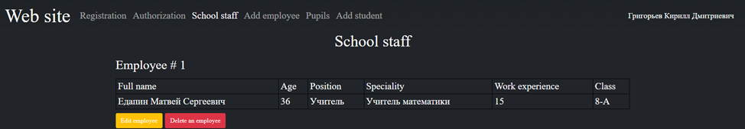
Персонал
На этой вкладке можно просматривать персонал школы, а также, при наличии необходимых прав, редактировать и удалять его членов.

Slide 10
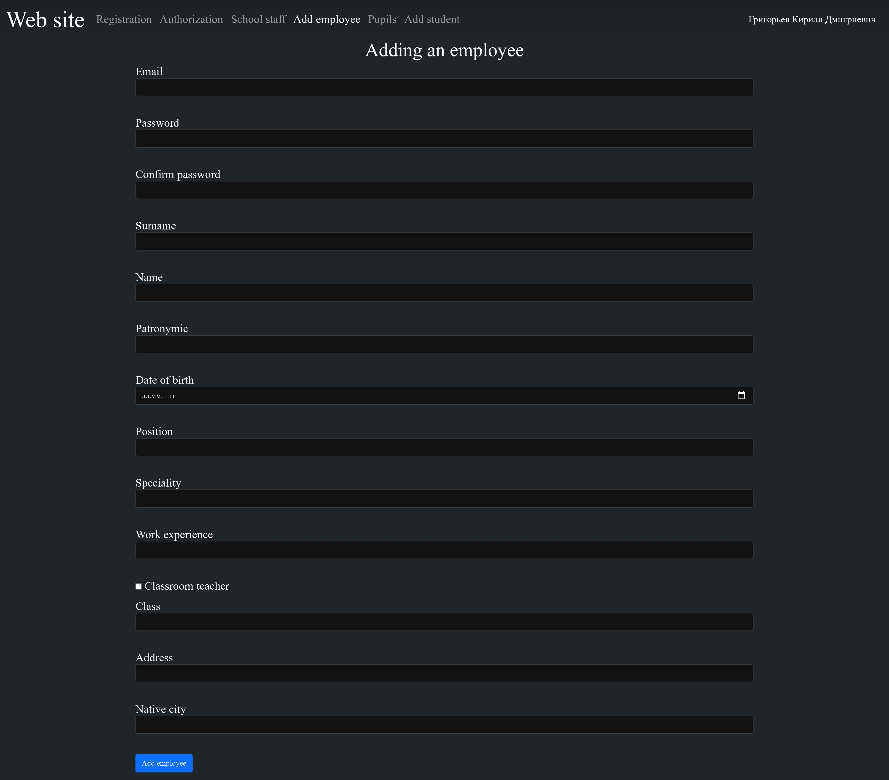
Добавление сотрудников
На этой вкладке, также при наличии необходимых прав, можно добавлять новых сотрудников школы.

Slide 11
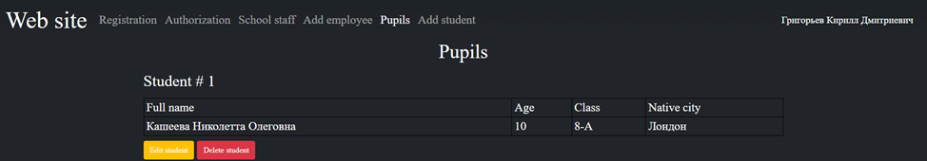
Ученики
На этой вкладке, обладая необходимой ролью, можно просматривать список учеников школы, а также редактировать и удалять их.

Slide 12
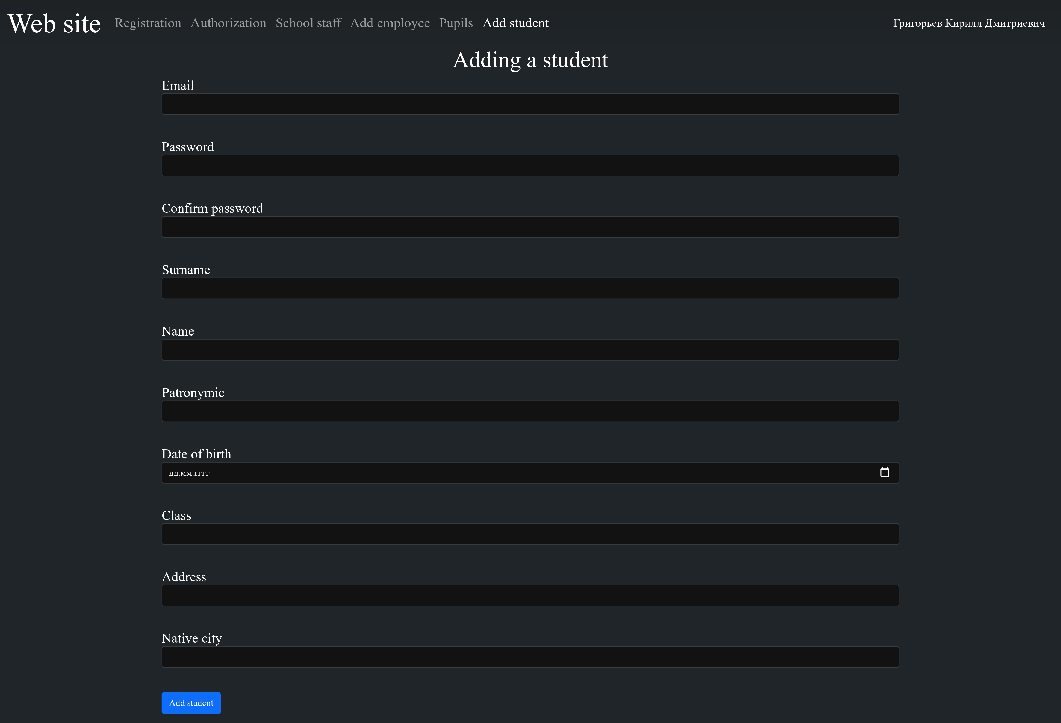
Добавление учеников
На этой вкладке, обладая необходимой должностью, можно добавлять новых учеников школы.

Slide 13

requirements.txt
В этом файле указаны все зависимости проекта. Под зависимостями подразумеваются библиотеки, необходимые для корректной работы программы. На каждой новой строке написано название пакета и необходимая версия в таком формате: «название_пакета == его.версия».

Slide 14
Результаты
Создан сайт с элементами bootstrap 5 с помощью шаблонов.
Добавлены регистрация и авторизация.
Добавлена БД (ORM-модели), а также возможность её редактирования прямо с сайта.
Добавлена поддержка REST-API.
Реализованы загрузка и использование файлов на сайте.
Создан файл "requirements.txt".
Сайт загружен на Heroku.

